Slide 2
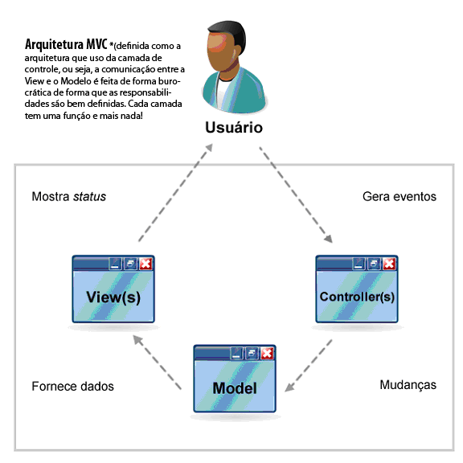
Arquitetura de Software - MVC

Slide 3
Arquitetura de Software - MVC
Definição: Model View Controller é uma arquitetura que faz uso de três camadas de aplicação;
Model, View & Controller

Slide 4
Arquitetura MVC – Model
Definição Model
Model (Modelo):
Utilizada para controle das regras de negócio, como por exemplo:
Só pode haver uma Entidade A presente na aplicação caso uma Entidade B esteja relacionada com uma Entidade C representando uma relação D.
Model também fica responsável por persistir as entidades no Banco de Dados, como por exemplo:
De acordo com uma Variável A, buscar n variáveis no Banco que se relacionem com A.

Slide 5
Arquitetura MVC – Model
Model: Visão Geral
Parte da aplicação que contém os dados e suas validações.
Corresponde ao estado, estrutura e comportamento dos dados sendo visualizados e manipulados pelo usuário.
Provê operações para que o restante da aplicação possa manipulá-lo.
Não contém dependências para os outros dois componentes

Slide 6
Arquitetura MVC: Controller
Definição Controller
Controller (Controle): utilizada para que se haja comunicação entre a camada de View do Usuário com a camada de Modelo do Servidor, por exemplo:
Caso o Usuário A tenha permissão para visualizar as informações da Entidade B, buscar no Modelo a Entidade B e seus atributos.
Controller: Visão Geral
Cada visão possui a ela associada um controlador, que auxilia na implementação da interface gráfica associada à visão.

Slide 7
Arquitetura MVC: View
Definição View
View (Visualização) camada apresentável para o usuário contendo componentes como listas, botões, menus, etc. Utiliza a camada de Controle para se comunicar com o Modelo.
View: Visão Geral
Uma aplicação contém diversas visões de um mesmo modelo. (e.g.: visões de edição, de impressão e de seleção.)

Slide 8
Objetivo do MVC
Separar dados ou lógica de negócios (Model) da interface do usuário (View) e do fluxo da aplicação (Control)
A idéia é permitir que uma mesma lógica de negócios possa ser acessada e visualizada através de várias interfaces.
Na arquitetura MVC, a lógica de negócios (chamaremos de Modelo) não sabe de quantas nem quais interfaces com o usuário estão exibindo seu estado.
Com as diversas possibilidades de interfaces que conhecemos hoje, a MVC é uma ferramenta indispensável para desenvolvermos sistemas

Slide 9
MVC Processo - Histórico
Desenvolvido inicialmente por Trygve Reenskaug da Xerox PARC em 1979, e especificamente para projetos com Smalltalk;
Conceito
O conceito principal do modelo MVC é utilizar uma solução já definida para separar partes distintas do projeto reduzindo suas dependências funcionais ao máximo.
Objetivos:
Mapear entrada-processamento-saída em GUIs para OO: controle-modelo-visão;
Usado para:
Criação de componentes GUI reutilizáveis (propósito inicial);
Estruturação da aplicações (pós-Web).
Características Atuais
FACTORY - para criar uma fábrica de sessões com o banco de dados e para especificar a classe controladora para uma visão;
DAO - para separar as classes de CRUD das regras de negócios e;
MVC - para dividir e diminuir a dependência entre módulos do sistema.

Slide 10
Arquitetura MVC: Colaborações do Modelo Clássico
Colaborações 1:
Existe uma tríade MVC para cada objeto a ser manipulado pelo usuário (i.e., para cada controle gráfico e para o formulário).
O Model pode ser alterado pelo controller, pelo view, ou por outros objetos da aplicação.
Quando o estado do model é alterado, ele notifica (padrão GoF Observer) a todas as suas visões, que por sua vez, atualizam a si próprias.
A view e o controller trabalham em conjunto para permitir ao usuário visualizar e interagir com o model. Ambos dependem do model.

Slide 11
Arquitetura MVC: Colaborações do Modelo Clássico
Colaboração 2:
Conforme o usuário fornece dados a ser processados pela aplicação, o controller intercepta essa entrada e age de acordo.
Algumas ações do usuários fazem com que o controller interaja com o model.
Outras ações podem fazer com que o controller atualize o estado do view. (e.g., habilitar um campo, apresentar um menu, etc)
Não é objetivo do controller desacoplar a view e o model.
Esse desacoplamento é alcançado com o uso do padrão Observer.
Em vez disso, o controlador foi originalmente proposto como um mediador entre o usuário e o model.

Slide 12
Variações do Modelo MVC: Smalltalk-80
O MVC clássico (Smalltalk-80) não é mais usado explicitamente nos dias atuais.
Razão: a maioria dos frameworks de GUI que existem hoje fornecem componentes gráficos que encapsulam a interação com o hardware (mouse e teclado).
O framework Java Swing usa MVC na implementação de seus componentes.
Por outro lado, a proposta original gerou diversas variações. Duas delas são:
Model View Controller para Web (MVC-Web)
Model View Presenter, versão Dolphin Smalltalk

Slide 13
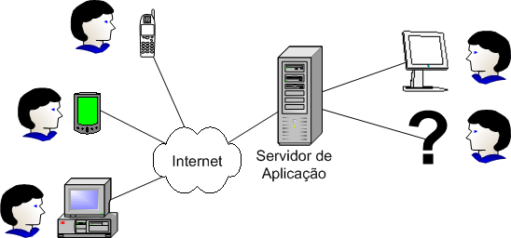
MVC – Interfaces de Acesso
Permite múltiplas e diferentes interface para o acesso.

Slide 14
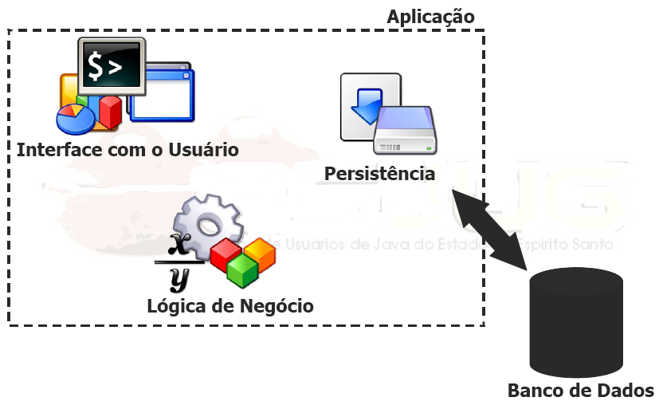
Aplicação com uma única camada

Slide 15
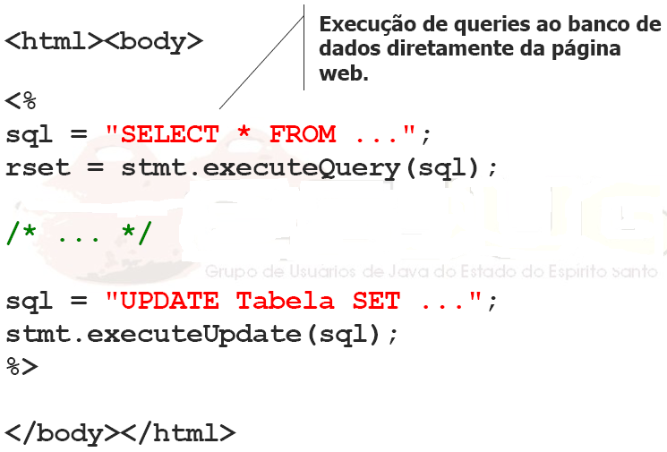
Exemplo – Aplicação de camada única

Slide 16
Consequências de aplicação com camada única
Sem complicações para desenvolver;
Difícil manutenção:
Código desorganizado;
Difícil depuração;
Dificulta o trabalho em equipe (Web Designer, desenvolvedor...).
Difícil reuso.

Slide 17
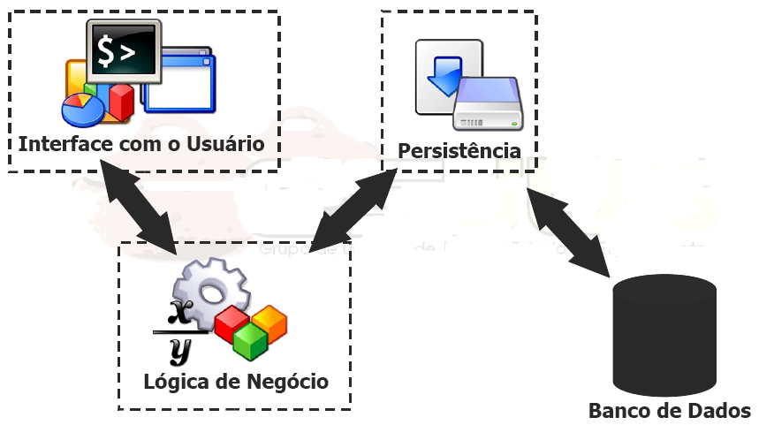
Arquitetura em várias camadas

Slide 18
Consequências – Arquitetura múltiplas camadas
Maior complexidade no desenvolvimento;
Manutenção mais simples:
Código organizado;
Depuração isolada de camadas;
Alterações numa camada não afetam outras.
Facilita o reuso;
Simplifica a inclusão de um novo elemento de visão (ex.: cliente);
Possibilita desenvolvimento das camadas em paralelo, se forem bem definidas.

Slide 19
Consequências–Arquitetura de múltiplas camadas (Cont...)
Requer análise mais aprofundada (mais tempo);
Requer pessoal especializado;
Não aconselhável para aplicações pequenas (custo x benefício não compensa).
Se tivermos muitas visões e o modelo for atualizado com muita freqüência, a performance do sistema pode ser abalada;
Se o padrão não for implementado com cuidado, podemos ter casos como o envio de atualizações para visões que estão minimizadas ou fora do campo de visão de usuário;
Ineficiência: uma visão pode ter que fazer inúmeras chamadas ao modelo, dependendo de sua interface.

Slide 20
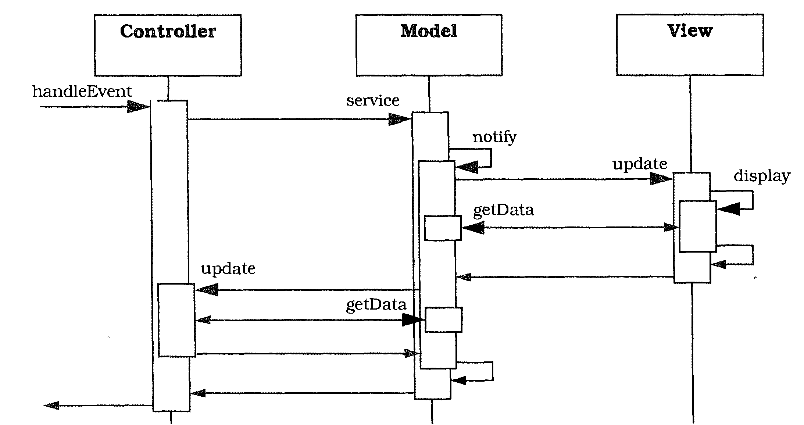
Modelo de Colaboração – Ex. Diagrama de Sequencia UML

Slide 21
Descrição do modelo de colaboração
O controle recebe um evento da GUI e invoca um método do modelo;
O modelo computa e muda o estado de algum atributo;
O modelo notifica todos os controles e visões registradas;
Cada visão recupera os dados do modelo e se atualiza;
Cada controle também atualiza seu estado, como a habilitação de um menu;
O controle recupera o controle da aplicação.

Slide 22
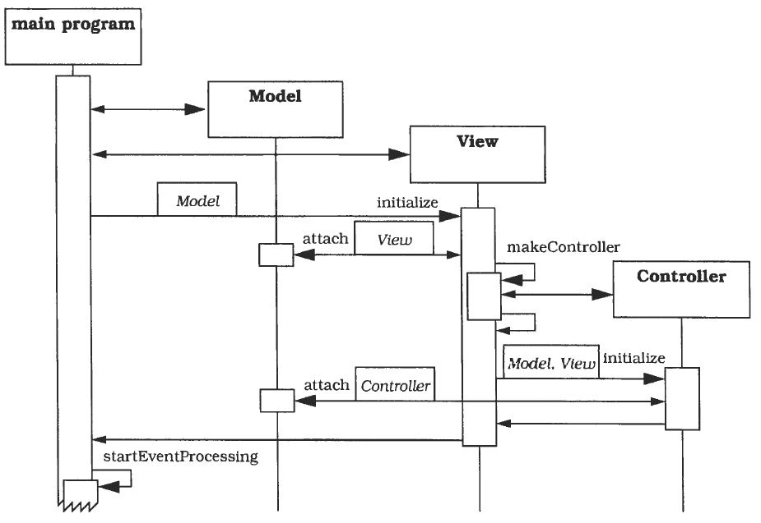
Modelo de Colaboração – Exemplo 2 – Ex. Com diagrama de sequencia UML

Slide 23
Descrição do modelo de colaboração do exemplo 2.
Criação dos participantes:
Uma instância do modelo é criada
As visões são criadas e recebem uma referência para o modelo
Cada visão se registra no mecanismo de notificação do modelo
A visão cria um controlador, e passa sua própria referência e também do modelo
O controlador também se registra no mecanismo de notificação do modelo
A aplicação começa a processar eventos

Slide 24
Modelo MVC com GUIs do Java Swing
Model:
Classe que encapsula um valor que o componente gráfico representa.
View:
Classe que“renderiza” o componente gráfico no Look & Feel adequado.
Controller:
Classe que recebe estímulos do usuário no componente gráfico exibido e altera o modelo.

Slide 25
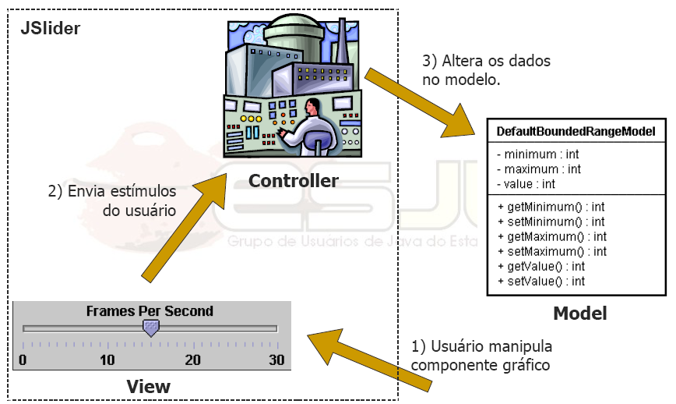
Modelo MVC em Interfaces Gráficas (GUIs)

Slide 26
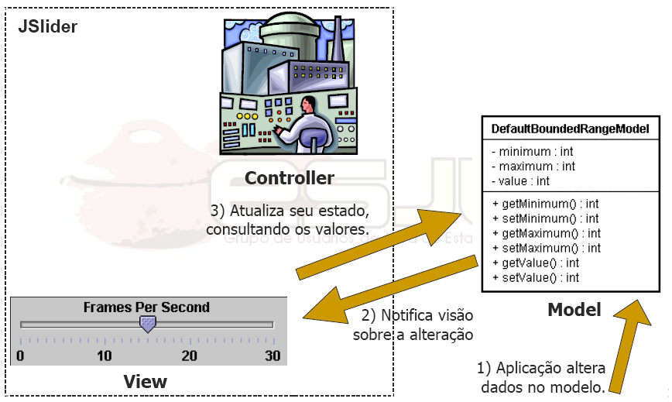
Modelo MVC em Interfaces Gráficas (GUIs)- (cont...)

Slide 27
Modelo MVC em Ambiente Web
Model:
Classes de lógica de negócio.
View:
Páginas HTML, JSP e similares.
Controller:
Servlet que recebe as requisições HTTP, chama algum método de negócio e, dependendo do retorno, escolhe uma view e redireciona.

Slide 28
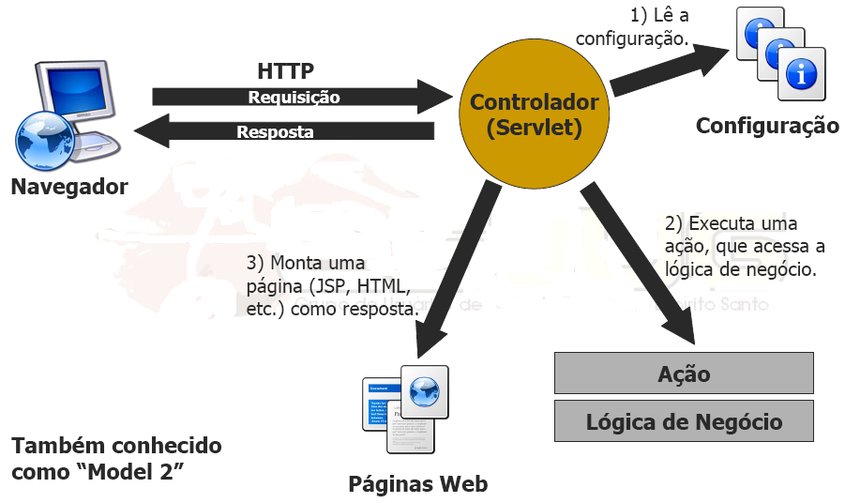
Modelo MVC em Ambiente Web

Slide 29
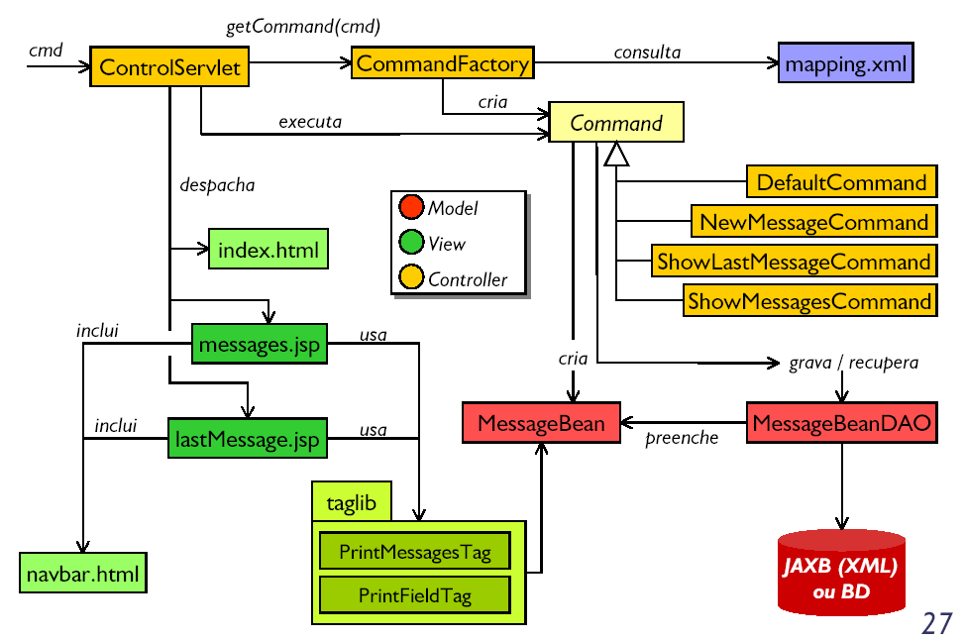
MVC em aplicações Web Com Java Web

Slide 30
Componentes MVC Web
Nesta variante:
o model é o mesmo do MVC clássico.
o front controller manipula requisições HTTP provenientes do cliente Web (navegador).
Note que, em vez de interagir com dispositivos de hardware (teclado, mouse), o front controller processa requisições HTTP que são a ele delegadas.
O controller interage com o model e, após isso, despacha o controle para o view.
O view é responsável por gerar o conteúdo (página HTML) a ser enviado ao cliente Web.

Slide 31
Colaborações MVC Web
Ao receber uma requisição HTTP, o front controller
(1) realiza operações de recepção,
(2) localiza o controller (command) adequado e repassa a requisição a ele.
Ao receber a requisição, o controller realiza alterações (consultas) sobre o model e o controle é passado ao view.
O controller pode passar ao view a parte do model necessária à atualização dela.

Slide 32
Frameworks MVC Java para Web
Diversos frameworks open-source implementam o MVC para a Web:
JSF (futuro padrão JCP);
Struts (Apache);
Tapestry (Apache);
WebWork (OpenSymphony);
Dentre outros...

Slide 33
Problemas com o Modelo MVC
Interfaces com o usuário são sensíveis a mudanças: O usuário está sempre querendo mudar funcionalidades e a interface das aplicações.
Se o sistema não suporta estas mudanças, temos um grande problema!
A aplicação pode ter que ser implementada em outra plataforma;
A mesma aplicação possui diferentes requisitos dependendo do usuário:
Um digitador prefere uma interface onde tudo pode ser feito através do teclado e visualizado como texto.
Um gerente prefere uma interface através do mouse e de menus com visualização gráfica
Neste contexto, se o código para a interface gráfica é muito acoplado ao código da aplicação, o desenvolvimento pode se tornar muito caro e difícil.

Slide 34
Exemplo de Implementação do MVC
Queremos implementar um sistema de votação, fazer uma enquete. A enquete deve permitir o voto dos usuários.
Os votos são contabilizados e exibidos de duas formas:
Tela com votos absolutos, que mostra os totais de votos para cada opção;
Tela com percentual de votos.
Exemplo completo na Apostila.
Material produzido por:
Rodrigo Rebouças de Almeida – DSC - UFCG

Slide 35
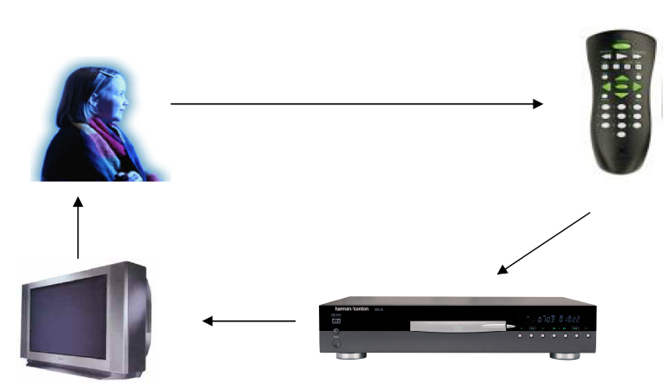
Analogia sobre a Aplicação do MVC
Controller
DAO - Model
View

Slide 36
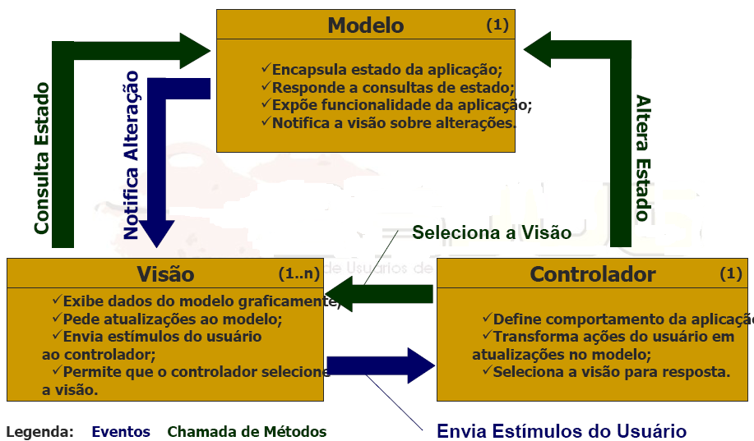
Camadas da Arquitetura MVC

Slide 37
Relevância da Arquitetura MVC
É importante conhecer o MVC para entender melhor a API Swing;
Ao utilizar MVC para estruturar suas aplicações elas produzirá componentes reutilizáveis e de manutenção mais simples;
MVC já se tornou um padrão para a camada Web, e é importante conhecê-lo para utilizar bem os frameworks.

Slide 38
DAO – Data Access Object
DAO: Finalidade
Abstrair e encapsular todo o acesso a uma fonte de dados.
O DAO gerencia a conexão com a fonte de dados para obter e armazenar os dados.

Slide 39
DAO – Data Access Object: Problema
Forma de acesso aos dados varia consideravelmente dependendo da fonte de dados usado;
Arquivos (XML, CSV, texto, formatos proprietários)
Banco de dados relacional;
Diferem na sintaxe SQL.
Persistência de objetos depende de integração com fonte de dados;
Colocar código de persistência (ex: JDBC) diretamente no código do objeto que o utiliza ou do cliente amarra o código desnecessariamente à forma de implementação;
Ex: difícil passar a persistir objetos em XML, LDAP, etc.

Slide 40
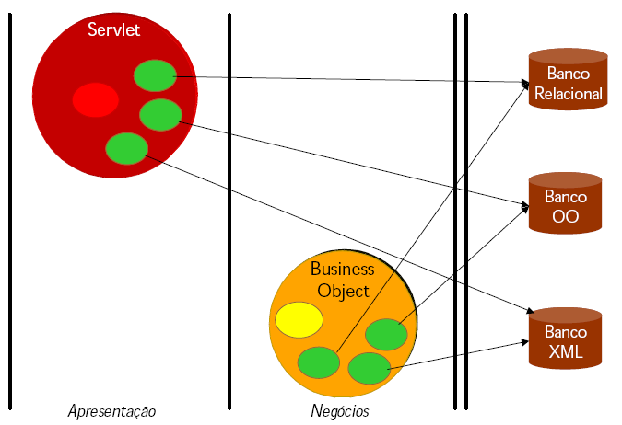
DAO – Data Access Object: Problema

Slide 41
DAO – Data Access Object: Solução
Data Access Object (DAO) oferece uma interface comum de acesso a dados e esconde as características de uma implementação específica;
Uma API: métodos genéricos para ler e gravar informação;
Métodos genéricos para concentrar operações mais comuns (simplificar a interface de acesso).
DAO define uma interface que pode ser implementada para cada nova fonte de dados usada, viabilizando a substituição de uma implementação por outra;
DAOs não mantêm estado nem cache de dados.

Slide 42
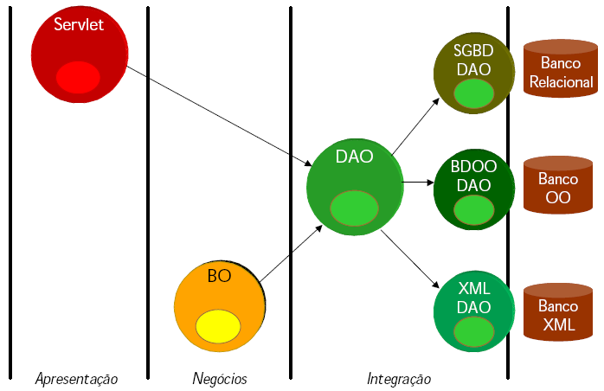
DAO – Data Access Object: Solução

Slide 43
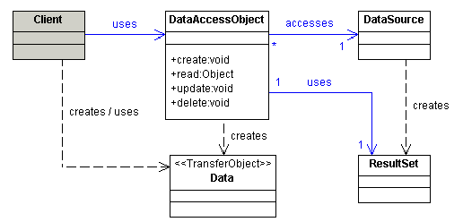
Estruturação do MVC – Exemplo com Diagrama de Classe UML

Slide 44
Arquitetura MVC: Participantes
Client: objeto que requer acesso a dados;
DataAccessObject: esconde detalhes da fonte de dados;
DataSource: implementação da fonte de dados;
Data: objeto de transferência usado para retornar dados ao cliente. Poderia também ser usado para receber dados;
ResultSet: resultados de uma pesquisa no banco.

Slide 45
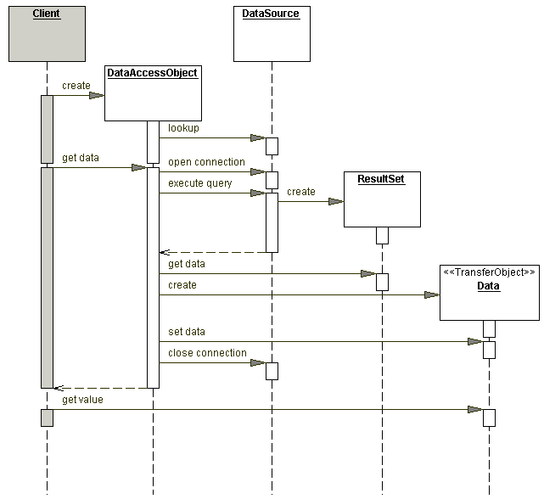
Colaboração Arquitetura MVC: Participantes Exemplo com diagrama de sequencias UML

Slide 46
Consequências MVC em Relação aos Participantes
Transparência quanto à fonte de dados
Facilita migração para outras implementações
Basta implementar um DAO com mesma interface
Centraliza todo acesso aos dados em camada separada
Qualquer componente pode usar os dados (servlets, EJBs)
Camada adicional
Pode ter pequeno impacto na performance
Requer design de hierarquia de classes (Factory)

Slide 47
FIM da Aula 8 Obrigado!

Slide 48
Referências bibliográficas
Pressman, R. Engenharia de Software. McGraw-Hill, 2002.
Bezerra, E. Princípios de Análise e Projeto de Sistemas com UML. Rio de Janeiro: Elsevier, 2007.
Buschmann, F. et al. Pattern-Oriented Software Architecture. V.1. Wiley. 2001.

